Slide 1
高级数据结构上机安排
教师 董明凯 mingkaidong@sjtu.edu.cn
时间 双周周四 10:00 ~ 12:00
地点 软件学院 3-101 和 3-107
内容 4 个 Lab + 1 个 Project，共占课程 40%
  Lab 每个 5%，Project 占 20%，文档报告占其中的10%
上机课助教
  曾靖垚 zengjingyao@sjtu.edu.cn
  许贤 jason73@sjtu.edu.cn

Slide 2
上机内容安排
Lab0：哈夫曼树
Project：LSM Tree
Lab1：高级搜索树
Lab2：图算法
Lab3：并行编程

Slide 3
上机课的目标
掌握一些高级数据结构的基本思想
能够实现基本的高级数据结构
能够选取恰当的高级数据结构解决问题
能够对高级数据结构的性能特性进行测试和分析

Slide 4


Lab 0: 数据表示与哈夫曼树
SE2322 · 高级数据结构-上机 （2024 春）
董明凯
上海交通大学 并行与分布式系统研究所
https://ipads.se.sjtu.edu.cn

Slide 5
如何保存下列数据？
0 1 2 3 4 5 6 7 8 9 10
10000001 10000002 10000003 10000004
10000001 10000002 10000003 10000004... 50000001 50000002 50000003 50000004...
0 1 1 1 1 1 ... 1 5 5 5 ... 5 9 9 9 ... 9 9 12
0 0 0 0 0 0 0 0 0 0 0 0 22 0 0 0 0 0 0 0...
0 ... 0 0 11 0 0 0 0 0 0 0 0 22 0 0 44 0 0 0 0...

Slide 6
一些常用的方法和结构
游程编码
稀疏向量
稀疏矩阵
哈夫曼编码

Slide 7
游程编码表示向量
用数组表示向量
  A = 0 1 1 1 1 1 1 5 5 5 5 5 9 9 9 9 9 9 12
  B = 2 2 1 1 3 3 3 3 3 5 5 5 9 9 9 8 8 8 8
  C = A + B = 2 3 2 2 4 4 4 8 8 10 10 10 18 18…
游程编码
  [元素, 个数]、[元素, 个数]……[元素, 个数]
  0,1,1,6,5,5,9,6,12,1
  a=0,1,1,6,5,5,9,6,12,1
  b=2 2 1 2 3 5 5 3 9 3 8 4
  c=a+b=?
两个向量之和
两个向量的数量积

Slide 8
稀疏向量
0 0 0 0 0 0 0 0 0 0 0 0 22 0 0 0 0 0 0 0
  12,22
  20,12,22
  20,4,3,16,4,12,3
两个向量之和
两个向量的数量积

Slide 9
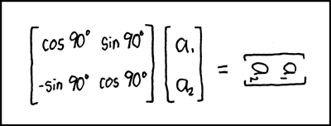
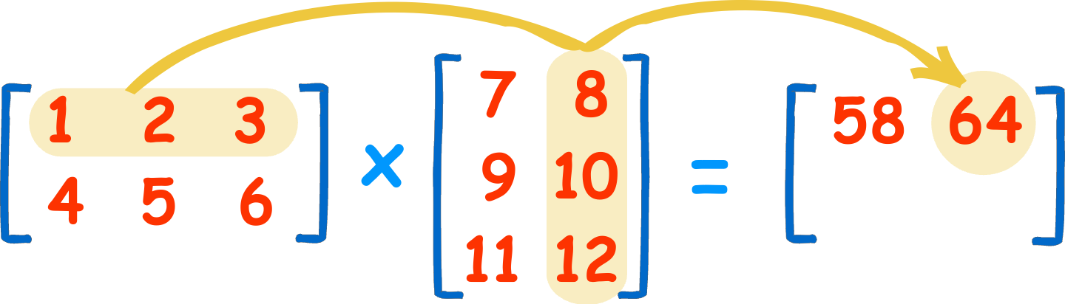
矩阵乘法
矩阵的保存
  long A[M][N];
矩阵加法
  C[i][j] = A[i][j] + B[i][j];
矩阵乘法
  C[i][j] += A[i][k] * B[k][j];

Slide 10
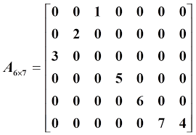
稀疏矩阵呢？
如何保存？
  N,M,x1,y1,v1,x2,y2,v2,...
加法怎么做？
乘法怎么做？
6 7
0 2 1
1 1 2
2 0 3
3 3 5
4 4 6
5 5 7
5 6 4

Slide 11
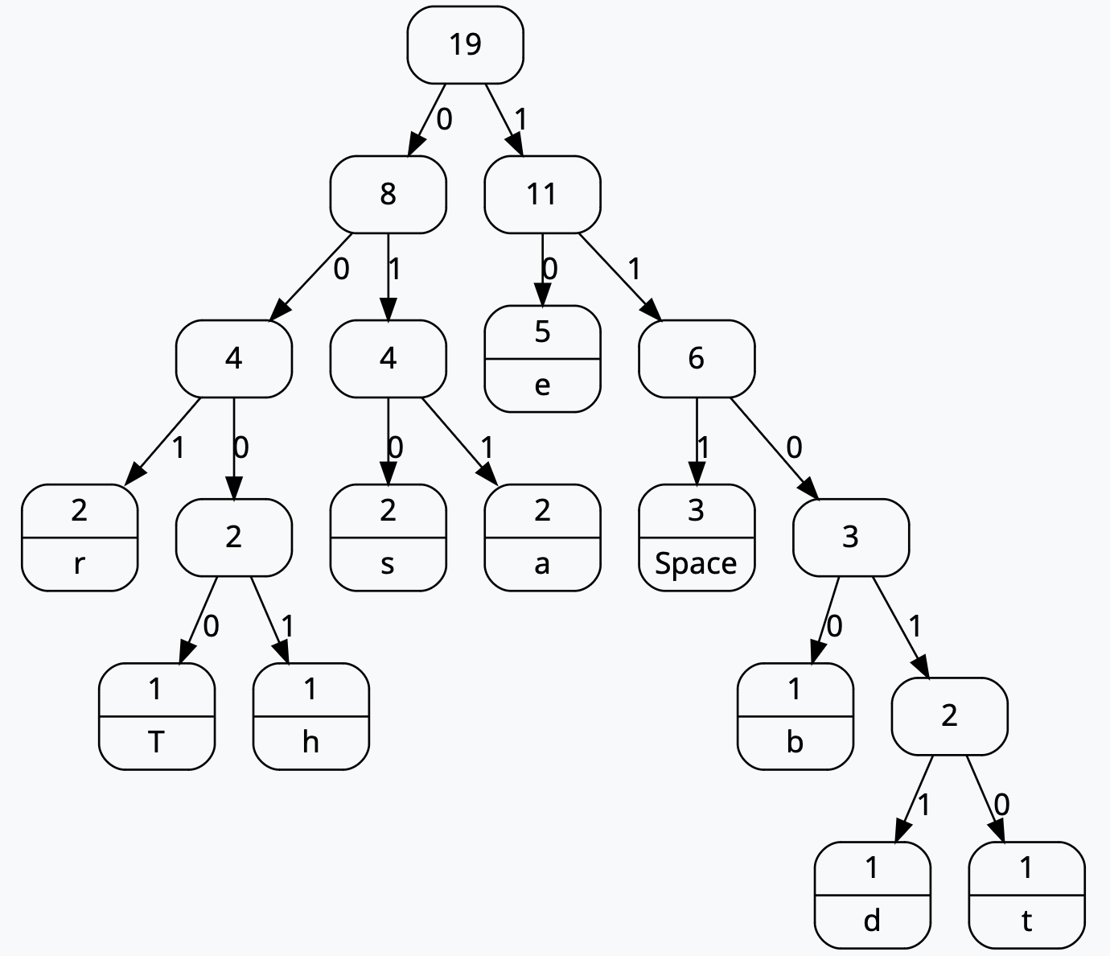
哈夫曼编码
计算机编码系统通常采用等长编码，如ASCII编码
  每个字符固定为1字节
不定长编码可以节省空间
  词频大的字符，编码短
编码方法使用哈夫曼树
构建演示：https://cmps-people.ok.ubc.ca/ylucet/DS/Huffman.html

Slide 12
Lab 0 的任务
实现多字符压缩编码
  找出显著高频出现的字符组合
  联合压缩编码比独立压缩编码高效
    是否存在反例？
    如何做到更优甚至最优？
按照要求
  完成哈夫曼编码的实现
  回答相应问题，设计并完成实验
  撰写文档

Slide 13
小提示：二进制读写
文件最终以二进制存储在计算机系统中
二进制读写直接操作字节数据，不进行字符编解码
如何存储 1234？
文本文件：0x31 0x32 0x33 0x34
                二进制文件：0xd2 0x04(小端法)

Slide 14
小提示：调皮的换行符
Linux/Mac OS中为\n，Windows中为\r\n
cout << "Hello World!\n" on Windows?
  普通(文本文件)读写: Hello World!\r\n
    自动把 \n 编码为 \r\n
  二进制读写: Hello World!\n
    直接操作字节数据，\n 得以保留

Slide 15
小提示：智能指针
自动释放内存，避免内存泄漏和悬空指针
std::unique_ptr
  独占所有权
  超出作用域时自动释放对象
  可以进行所有权转移
std::shared_ptr
  共享所有权
  利用引用计数回收对象
std::weak_ptr
  弱引用，不增加引用计数
  主要解决std::shared_ptr的循环引用问题
可以参考：https://zhuanlan.zhihu.com/p/526147194
https://github.com/balloonwj/CppGuide/blob/master/articles/C++必知必会的知识点/详解C++11中的智能指针.md
https://learn.microsoft.com/zh-cn/cpp/cpp/smart-pointers-modern-cpp?view=msvc-170

Slide 16
如何进行性能比较和测试？
进行性能测试（benchmark）是一件很困难的事情
一些影响因素
  评测平台
  测试负载 （Workload）
  评测时间？
  风电？火电？
  宇宙射线？
Cosmic rays flipping bits, https://www.johndcook.com/blog/2019/05/20/cosmic-rays-flipping-bits/

Slide 17
性能评测需要设计
评测的目的是什么？
如何设定实验环境和配置，来达到目的？
有哪些变量需要控制？
实验的预期结果是什么？
  如果结果不符合预期，
    此前的理论分析是否出错了？
    代码实现是否有问题？
    有哪些因素没有考虑到？变量没有控制好？

Slide 18
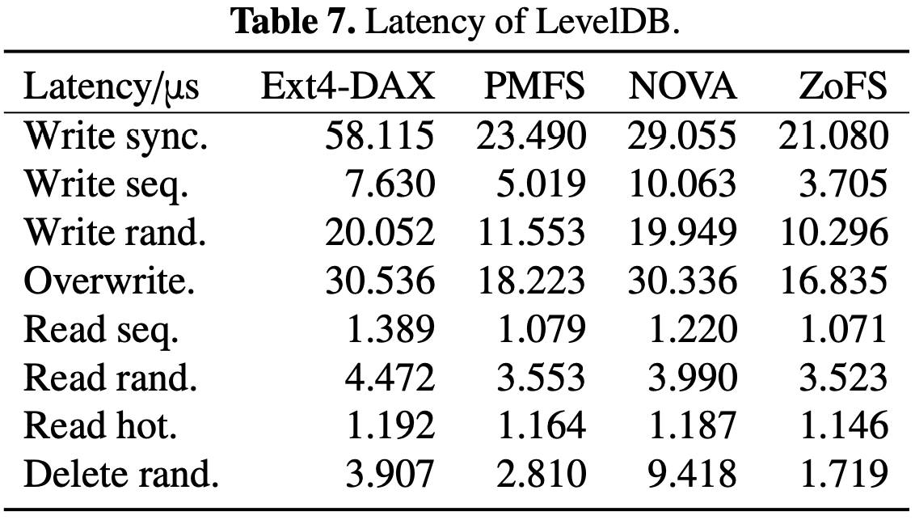
性能评测展示形式
[1] Performance and Protection in the ZoFS User-space NVM File System

Slide 19
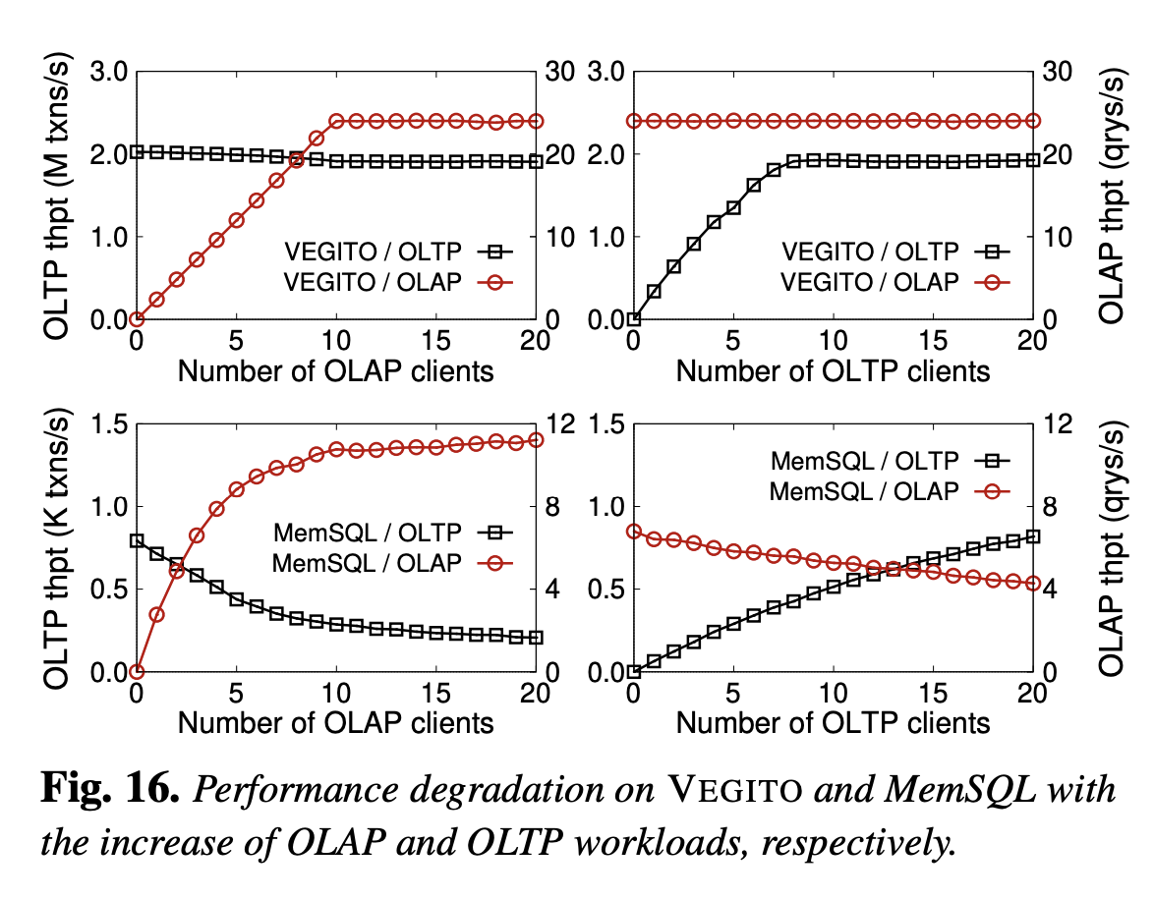
性能评测展示形式
[1] Retrofitting High Availability Mechanism to Tame Hybrid Transaction/Analytical Processing

Slide 20
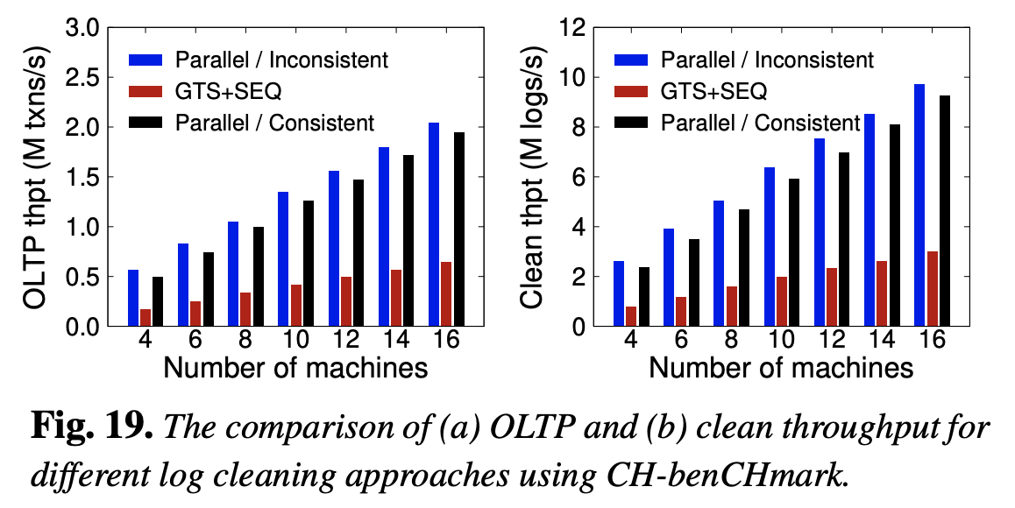
性能评测展示形式
[1] Retrofitting High Availability Mechanism to Tame Hybrid Transaction/Analytical Processing

Slide 21
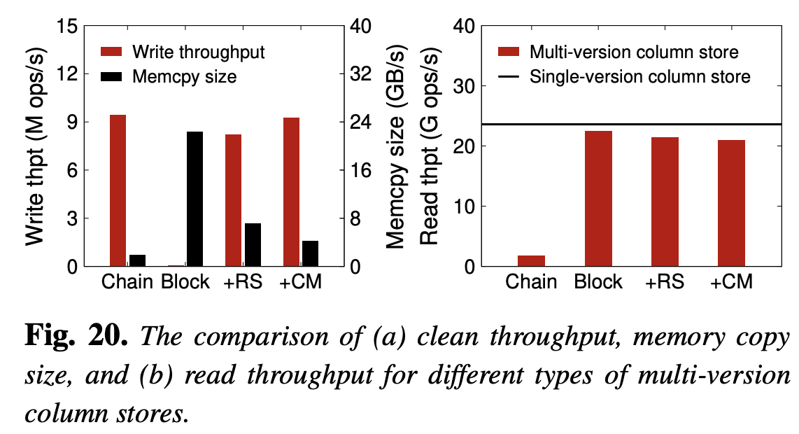
性能评测展示形式
[1] Retrofitting High Availability Mechanism to Tame Hybrid Transaction/Analytical Processing

Slide 22
Q&A

